Slide 1

统计学的基本概念
总体与样本

Slide 2

在统计问题的研究中，人们往往关注的是研究对象的某一项(或几项)数量指标，对这一指标进行随机观测，获得的所有具体的数量指标的全体就是总体，每个数量指标就是个体.

Slide 3
1.总体与个体
(1)总体：研究对象的全体称为总体.
(2)个体：总体中每个元素称为个体.
例如：研究某高校大一学生的高数学习情况
考察西安市每天中午12点的气温

Slide 4


(3)总体中所包含的个体的个数称为总体的容量.
有限总体
容量有限的总体
总体
某高校大一学生的高数成绩
无限总体
容量无限的总体
西安市每天中午12点的气温
当前全国正在使用的某型号灯泡的寿命

Slide 5
2.总体与随机变量
由于总体中的每个个体的数量指标往往对应于某个随机试验的观察值，它的出现带有随机性，从而可以把个体的这个数量指标看作一个随机变量的取值. 这样，总体就对应于一个随机变量，可以用X来表示，总体的分布就是随机变量 X 的分布.
在统计中，我们对总体的研究就转化为对随机变量的研究，X的分布函数和数字特征就称为总体的分布函数和数字特征 .

Slide 6

例如: 研究某型号灯泡的质量时，我们关心的数量指标是灯泡的寿命. 该批灯泡的寿命的这个总体就可以用随机变量X表示.
寿命X 可用概率
(指数)分布来描述
总体
寿命总体是指数分布总体

Slide 7
类似地，在研究偏远地区学龄前儿童的营养状况时，若关心的数量指标是身高和体重，用X 和Y 分别表示身高和体重，这个总体就可用二维随机变量 (X,Y)或其联合分布函数 F(x,y)来表示.

Slide 8
3.样本
按一定规则从总体中抽取若干个体的过程称为“抽样”，所抽取的部分个体称为样本. 样本中所包含的个体数目称为样本容量.
这个一定规则在统计中往往是有严格定义的.

Slide 9

由于每一个 X_{i} 都是对总体 X 的独立观察，应该与总体 X具有相同的分布；同时由于 X₁, X₂,…, X_{n}是对总体的 n次独立观测，所以 X₁, X₂, …, X_{n}相互独立.
这n个随机变量X ₁, X₂,…, X_{n} 就称为来自总体 X的简单随机样本， n为样本的容量，观察结束后得到n个具体的数 x₁, x₂,…, x_{n}，称为样本的一次观察值，简称样本值 .

Slide 10
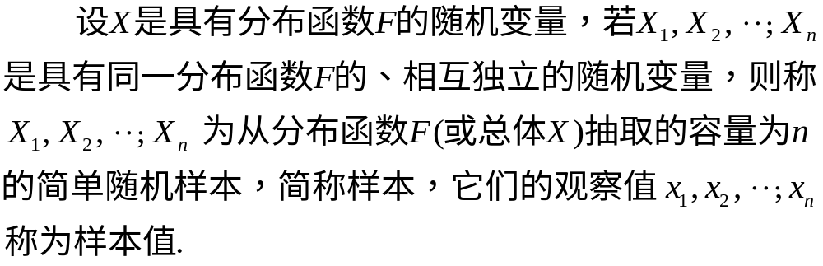
简单随机样本的定义

Slide 11
简单随机样本的特点：
1. 代表性： X₁, X₂,…, X_{n} 都与总体 X同分布.
2. 独立性： X₁, X₂,…, X_{n} 相互独立.
我们将在简单随机样本的基础上研究各种合理的统计推断方法，这是数理统计的基本内容.

Slide 12
如何获得简单随机样本
例. 有一批灯泡600只，现要从中抽取6只做寿命试验，如何从600只灯泡中抽取这6只灯泡，使所得样本为简单随机样本？
方案一. 设计一个随机试验，先对这批灯泡从000~599编号，然后在600张纸质大小相同的纸片上依次写上000~599，并将它们投入到一个不透明的袋中，充分搅乱。最后不放回地抽出6张纸片，其上6个样本号 (462, 078, 519, 312, 167, 163) 所组成的样本就是简单随机样本。

Slide 13
如何获得简单随机样本
方案二. 利用计算机产生6个000~599间的不同的随机整数，譬如产生的随机整数为 80, 568, 341, 107, 57, 166，取出这些编号所对应的灯泡，所组成的样本就是简单随机样本。
简单随机样本并不难获得，但要注意排除“人为干扰”并不要“怕麻烦”.

Slide 14
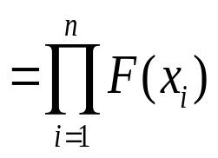
4.样本的分布
定理: 假设总体的分布函数为F(x)， X₁, X₂,…, X_{n} 是总体 X的样本，则样本 X₁, X₂,…, X_{n} 的联合分布函数为

Slide 15
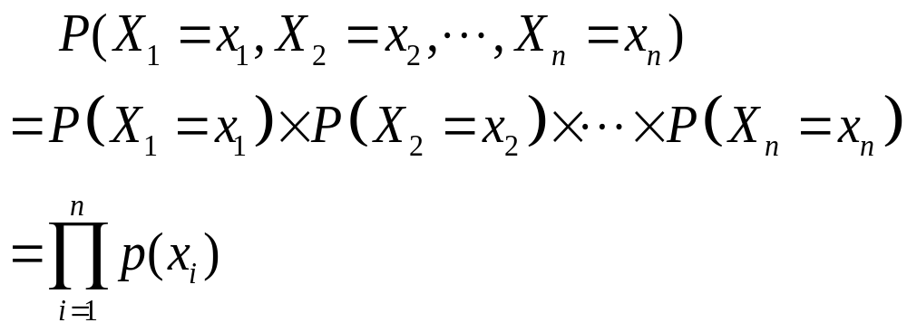
对于离散型总体X，设其分布律为P(X=x)=p(x)，
则样本 X₁, X₂,…, X_{n} 的联合分布律为

Slide 16
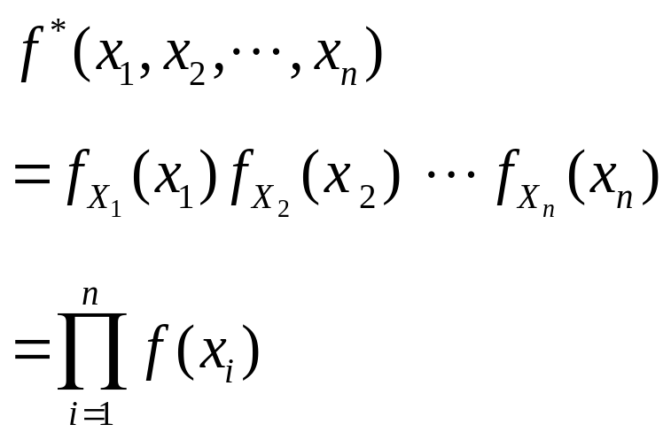
对于连续型总体X，设其密度函数为 f (x)，则样本 X₁, X₂,…, X_{n} 的联合密度函数为

Slide 17
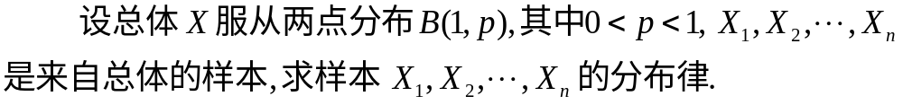





例1.
解：

Slide 18

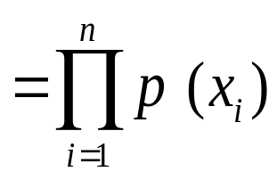
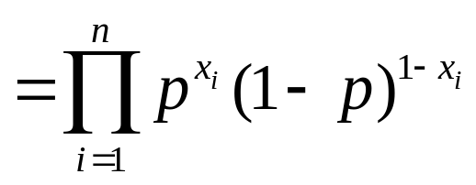
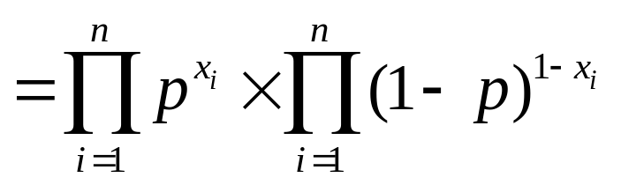
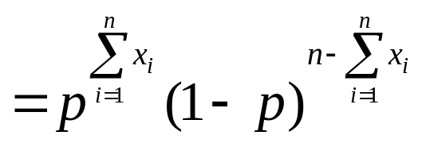

Slide 19
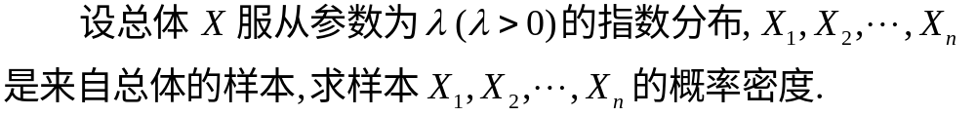
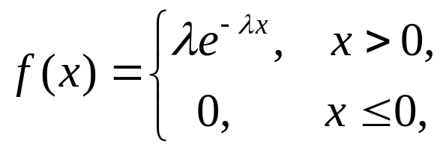

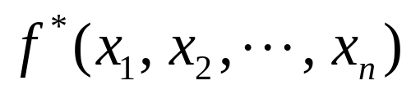
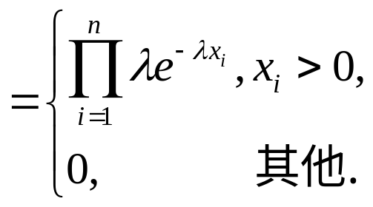
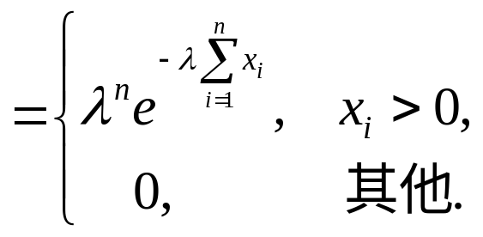
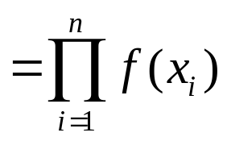
例2.
解：

Slide 20


5. 总体、样本、样本值的关系
统计实际中，我们抽样得到的资料都是具体的、确定的数值. 如我们从某高校大一学生中抽取10人的高数成绩，得到10个数，它们是样本值而不是样本.
我们只能观察到随机变量取的值而见不到随机变量.

Slide 21
5. 总体、样本、样本值的关系
统计的任务是通过样本值(数据)，去推断总体的情况---总体分布F(x)或数字特征.
总体（理论分布）
？
总体分布决定了样本的分布，也就决定了样本取值的概率规律，因而可以由样本值去推断总体.
样本
样本值
样本是联系二者的桥梁

